Slide 1
iêu
yêu
Ba em trồng cây điều.
Cô dạy em phải yêu quý ông bà, cha mẹ.
Mẹ biếu cho bà chục quả cam.

Slide 2
Thứ năm, ngày 15 tháng 12 năm 2024
Tiếng Việt
Bài 4: uôi- ươi
uôi
ươi

Slide 3
Thứ năm, ngày 15 tháng 12 năm 2022
Tiếng Việt
Bài 4: uôi- ươi
uôi
ươi
ch
uôi
b
ươi
chuối
bưởi
nải chuối
trái bưởi

Slide 4
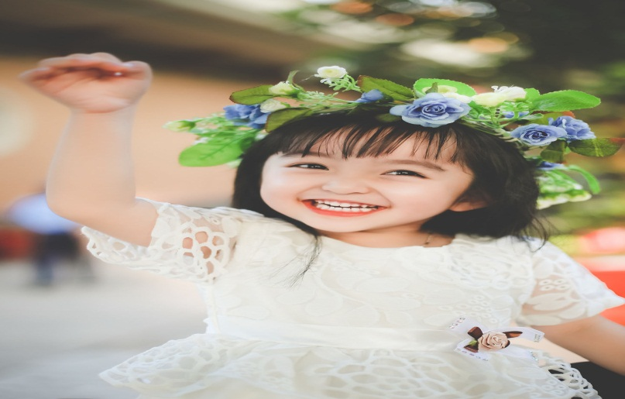
chuổi hạt
tươi cười
tưới cây
buổi sáng

Slide 5
Sinh nhật của Mích - ki
Cả nhà Minh đi xem phim. Thấy dòng chữ Chúc mừng sinh nhật Mích- ki, Minh hỏi bố. Bố tươi cười đáp:
- Ngày 18 tháng 11 là ngày Mích - ki lên màn ảnh nhỏ. Vì vậy, người ta lấy ngày đó làm ngày khai sinh của chú Mích- ki, con ạ.
1
2
3
4

Slide 6
Khi đi xem phim, Minh thấy dòng chữ gì?
a. Chúc mừng sinh nhật Mích-ki
b.Chúc mừng năm mới
c.Chúc bạn ngủ ngon

Slide 7
uôi
ươi
cá đuối
số mười
hạt muối
túi lưới
buổi tối
múi bưởi

Slide 8
Chúc các em ngủ ngon.

